Slide 1
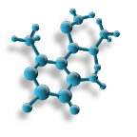
ИВС РАН
БИОМИМЕТИЧЕСКИЕ МОДЕЛЬНЫЕ СИСТЕМЫ И ИХ ПРАКТИЧЕСКОЕ ПРИМЕНЕНИЕ
Т.Б. Тенникова
Институт высокомолекулярных соединений
Российской академии наук

Slide 2
Полимерные системы
биологического распознавания
IMC RAS
Аффинная хроматография: простейшая модель биораспознающих систем
Аффинная хроматография: от моделей биологических частиц к реальным вирусам
Биологические чипы: детектирование микро- и наноколичеств биологических веществ в сложных смесях
Конструирование полимерных носителей, управляющих поведением клеток (инженерия костной ткани)

Slide 3

АФФИННЫЕ ВЗАИМОДЕЙСТВИЯ
ИВС РАН
Твердофазные адсорбционные процессы
k₁
k₂

Slide 4
Твердофазные аффинные процессы:
ИВС РАН
Требуемая морфология сорбента: объем пор / площадь поверхности пор
Доступность внутрипоровой поверхности
Адсорбционная емкость
Оперативное время

Slide 5
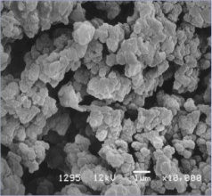
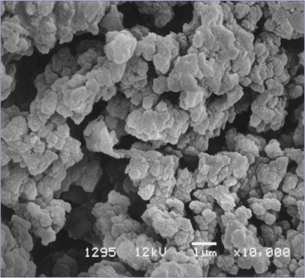
От гелей к макропористым монолитам:
ИВС РАН
Гели
Твердые макропористые сорбенты
Твердые макропористые монолиты

Slide 6
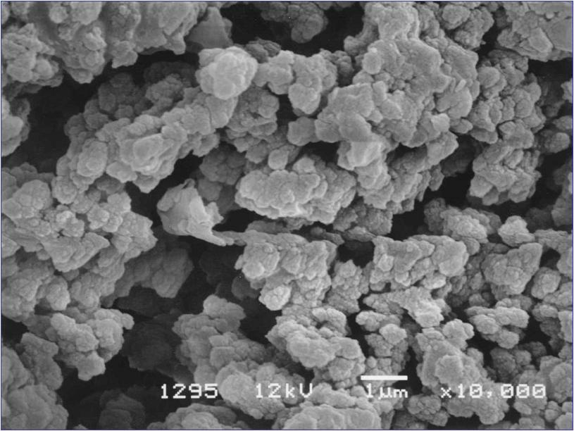
Диффузионные ограничения МАССОПЕРЕНОСА:
ИВС РАН
Межчастичный
поток
подвижной
фазы
Пористая частица

Slide 7
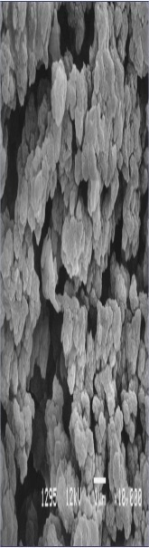
массоперенос в проницаемых монолитах:
ИВС РАН
П
О
Т
О
К
Проточный канал

Slide 8
Метакрилатные монолиты:
ГМА-ЭДМА
ИВС РАН
Микросвойства: морфология топография гидродинамика функциональность
Макросвойства: химическая прочность механическая прочность воспроизводимость экономичность
ПОЛИМЕРНЫЙ ПРОДУКТ с контролируемыми свойствами

Slide 9
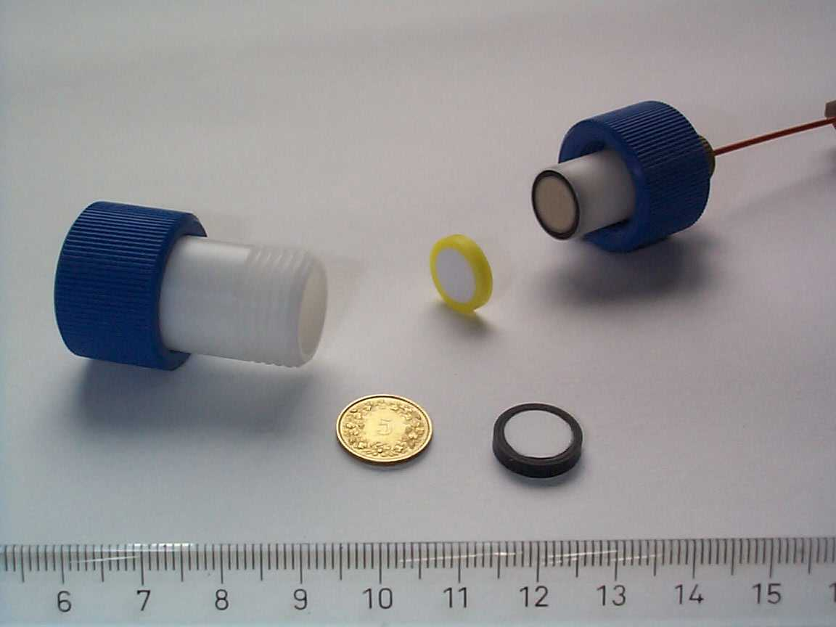
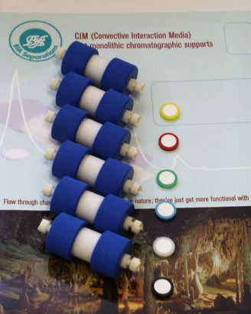
CIM® DISKS: НОВЫЙ ДИЗАЙН КОЛОНКИ
ИВС РАН

Slide 10
АфФинная хроматография: это хроматография?
ИВС РАН
Механизм вэтт
Сильная адсорбция
десорбция

Slide 11
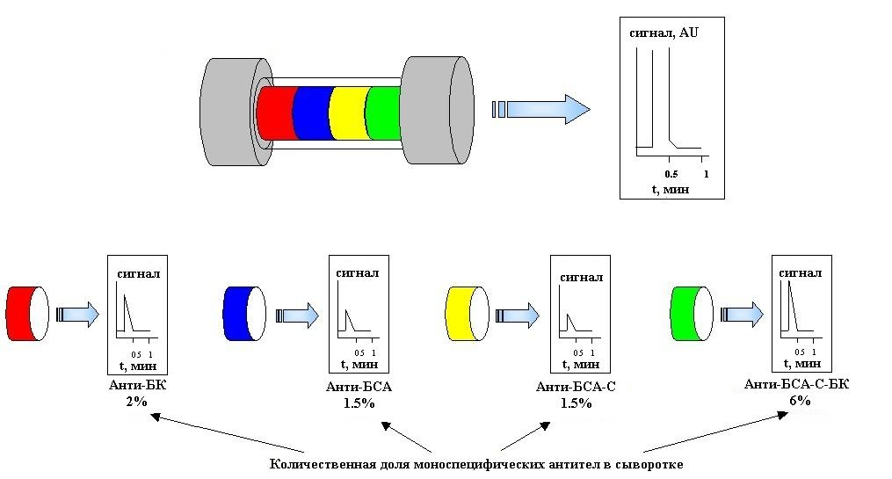
one-step разделение смеси поликлональных антител
ИВС РАН

Slide 12
Схема фибринолиза
Активаторы плазминогена
(тканевый активатор плазминогена, стрептокиназа,
урокиназа, про-урокиназа)
ИВС РАН
Ф
И
Б
Р
И
Н
О
Л
И
З
Плазминоген
Плазмин
Продукты
деградации
фибрина
Т
Р
О
М
Б
О
З
Фибрин
Тромбин
Фибриноген

Slide 13
Аффинные взаимодействия
ИВС РАН
Пептиды, имитирующие фрагмент плазминогена:
KCPGRVVGGC (557-566)
KCPGRV (557-562)
RVVGGC (561-566)
Ингибитор полимеризации фибрина:
GPRP
Производные лизина:
KKKK
KKKKGPRP
Сайты связывания ТАП

Slide 14
Способы введения пептидных лигандов
ИВС РАН
Иммобилизация предварительно синтезированного
и очищенного пептида
NH₂
NH₂
СН₂
СН
СН₂
pH 10, 18 ч
О
+
NH₂
NH₂
NH₂
NH₂
СН₂
СН
СН₂
NH
ОН
NH₂
H₂N
NH₂
NH₂
NH₂
NH₂
NH₂
H₂N
NH₂
NH₂

Slide 15
Способы введения пептидных лигандов
Прямой твердофазный синтез пептидов на поверхности
макропористых дисков
ИВС РАН
СН₂
СН
СН₂
NH₃, H₂O
СН₂
СН
СН₂
NH₂
О
40ºC, 5 ч
ОН
СН₂
СН
СН₂
NH₂
2 x 15 мин
СН₂
СН
СН₂
NH
СО
ОН
+
ROОС
ОН
- ROH
NH₂
NH₂
H₂N
H₂N
H₂N
NH₂
NH₂
NH₂
NH₂
H₂N
H₂N
H₂N

Slide 16
Афинное связывание тап: количественные параметры
ИВС РАН
Лиганд |  | MM | Q _{lig}, μмол×10²/мл сорб. | K_{diss}, μM | Q _{ads}, μмол×10²/мл сорб.
 | Плазминоген KCPGRVVGGC RVVGGC GPRP KKKK KKKKGPRP | 90 000 1 115 659 424 529 936 | 6 270 270 250 250 200 | 0.9 1.5 3.2 1.0 1.8 4.9 | 0.6 1.8 2.5 3.4 1.1 3.5
 | β-AKCPGRVVGGC β-ARVVGGC β-AGPRP β-AKKKK β-AKKKKGPRP | 1 186 730 495 600 1 007 | 310 320 400 200 260 | 3.3 3.6 3.5 1.1 2.1 | 1.8 3.4 1.7 1.2 2.8

Slide 17
ИВС РАН
Аффинная хроматография:
от моделей биологических частиц к реальным вирусам

Slide 18
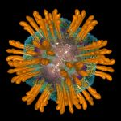
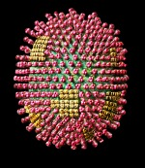
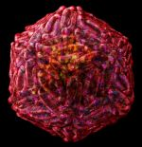
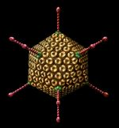
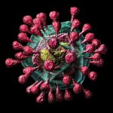
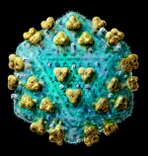
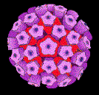
Основные характеристики вирусов
Форма, близкая к сферической
ИВС РАН
Вирус-специфические белки
D=20-300 нм

Slide 19
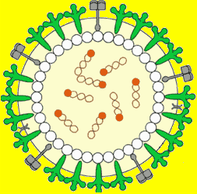
Получение вирусоподобных частиц
ИВС РАН
латекс
D=84 нм
D=20-300 нм
D=80 нм

Slide 20
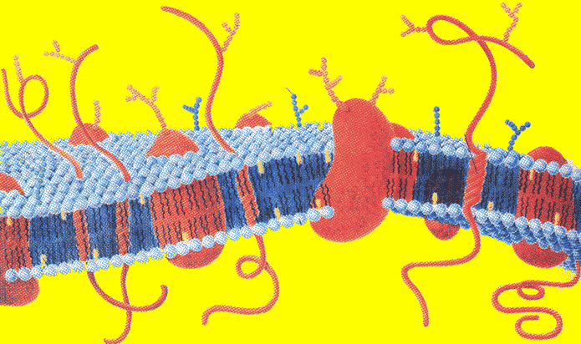
Наружная мембрана Вируса
ИВС РАН
Олигосахарид
Гликолипид
Белок
Фосфолипид

Slide 21
Модель взаимодействия вирус-клетка
ИВС РАН
Полимерные микросферы
пс и пммад
D=80 нм
D=64 нм
Поверхность
ГМА-ЭДМА
Лиганды
- соевый ингибитор
трипсина
- фосфатидилэтаноламин
- трипсин
- глюкозамин

Slide 22
Влияние микроокружения на аффинное связывание (K_{diss})
ИВС РАН
Модели вирусов | Поверхность ГМА-ЭДМА
 | СИТР | СИТР/ГА/ФТЭА
 | K_{diss} , мкМ | K_{diss}, мкМ
ПС-ТР | 1.0 | 1.9
ПС-ТР-ГА | 0.6 | 0.6
ПС-ТР-ФТЭА | 0.6 | 0.2
ПС-ТР-ГА-ФТЭА | 1.4 | 0.3
ПММАД-ТР | 3.8 | 9.2

Slide 23
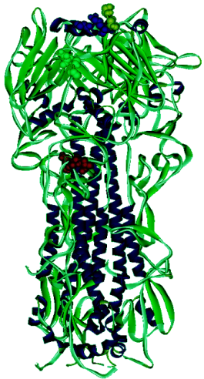
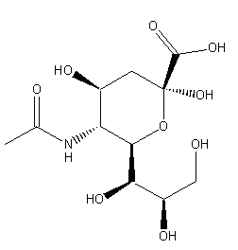
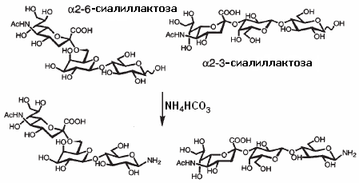
Вирус гриппа как объект исследования
ИВС РАН
Нейраминидаза
Гемагглютинин
Белок М2
D=80-120 нм

Slide 24
иммобилизация сиалиллактозиламина:
ИВС РАН

Slide 25
вирус гриппа А vs модель
ИВС РАН
Микросферы, модифицированные гемагглютинином
Вирус гриппа
Диск-СИТР-СЛА

Slide 26
Выделение вируса гриппа А:
ИВС РАН
Зональное элюирование
Лиганды | q_{лиганда}, мкмол/мл сорб. | Десорб-ция | Титр, гае/мл
Ремантадин | 459.0 | 0.2 М NaОН | 7
Хитозан | 0.3 |  | 20
α-2,6-Сиалил-лактоза | 17.0 |  | 27
Хитозан-α-2,6-сиалил-лактоза | 2.3/13.0 |  | 27
Гепарин | 1.6 | 0.4 М NaCl | 13
Фронтальное элюирование
Лиганды | q_{лиганда}, мкмол/мл сорб. | Титр, гае/мл
α-2,6-Сиалил-лактоза | 17.0 | 13
Хитозан-α-2,6-сиалиллактоза | 27 | 67
Вирус гриппа А
А/PR/8/34 (H1N1)

Slide 27
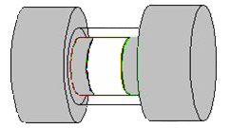
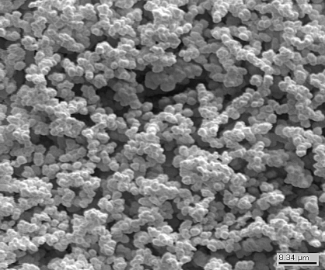
Аффинная колонка vs биочип
ИВС РАН
КОЛОНКА
БИОЧИП
ОЧИСТКА И ВЫДЕЛЕНИЕ
КОНЦЕНТРИРОВАНИЕ
СКРИННИНГ И ДИАГНОСТИКА
ДЕТЕКТИРОВАНИЕ
СТЕКЛО
МОНОЛИТНЫЙ СЛОЙ
МОНОЛИТНЫЙ ДИСК

Slide 28
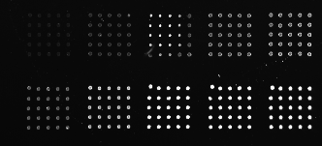
ПРИМЕР: ВЗАИМОДЕЙСТВИЕ АНТИГЕН-АНТИТЕЛО
ИВС РАН

Slide 29
ПОЛИМЕРНЫЕ ПЛАТФОРМЫ ДЛЯ БИОЧИПОВ
ИВС РАН
Полимерный материал | Средний размер пор мкм | Удельная площадь поверхности м²/г | Содержание реакционных групп ммоль/г
ГМА-ЭДМА | 1.5 | 25 | 4.0
ГМА-ГДМА | 1.2 | 29 | 4.0
ГФИАК-ГМА-ЭДМА | 1.9 | 14 | 0.8*
ЦЭМА-ЭДМА | 1.1 | 36 | 4.1
ЦЭМА-ГЭМА-ЭДМА | 1.4 | 28 | 1.2**
ЦЭМА-ГДМА | 0.9 | 28 | 4.2
ГЭМА-ГДМА | 1.3 | 27 | 6.0
* Значение относится к содержанию активированных сложноэфирных групп; иммобилизацию проводили в условиях, когда эпоксидные группы не участвовали в реакции
** Значение относится к содержанию нитрильных групп; иммобилизацию проводили в условиях, когда гидроксильные группы не участвовали в реакции

Slide 30
СРАВНЕНИЕ МОНОЛИТНЫХ МАТЕРИАЛОВ ДЛЯ АНАЛИЗА БЕЛКОВ
ИВС РАН

Slide 31
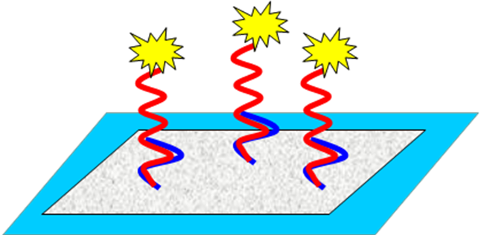


ДНК- И АПТАМЕР-ЧИПЫ
ИВС РАН
- флуоресцентная метка
- ДНК
-иммобилизованный олигонуклеотид
- аптамер
- спейсер

Slide 32
диагностика вируса гриппа
ИВС РАН
Схема «сэндвич» метода обнаружения вирусов гриппа А и В
нанесение конъюгата МАт-ПХ
21 час
иммобилизация МАт
образец
Схема прямого метода обнаружения вирусов гриппа А и В
иммобилизация образцов
нанесение конъюгата МАт-ПХ
7 часов

Slide 33
ИВС РАН
материалы с «Умной» (биомиметической) поверхностью:
Скаффолды для инженерии костной ткани
13.02.2012
33

Slide 34
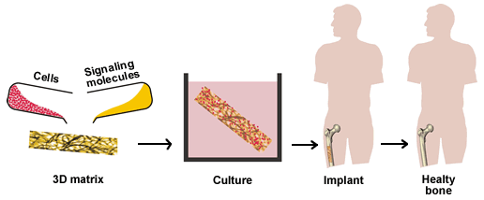
ИНЖЕНЕРИя КОСТНОЙ ТКАНИ
ИВС РАН
Скаффолд: трехмерная среда, поддерживающая растущую ткань

Slide 35
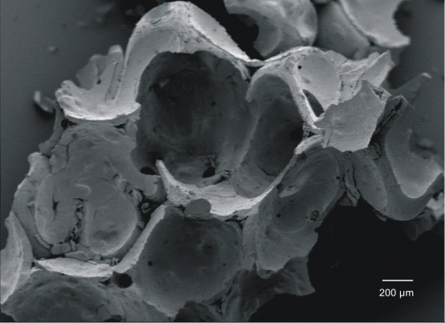
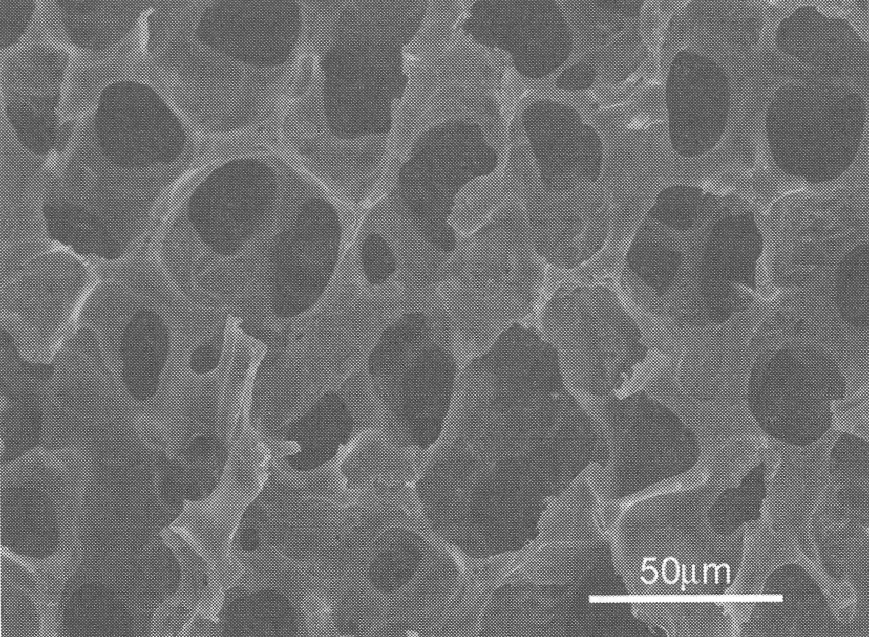
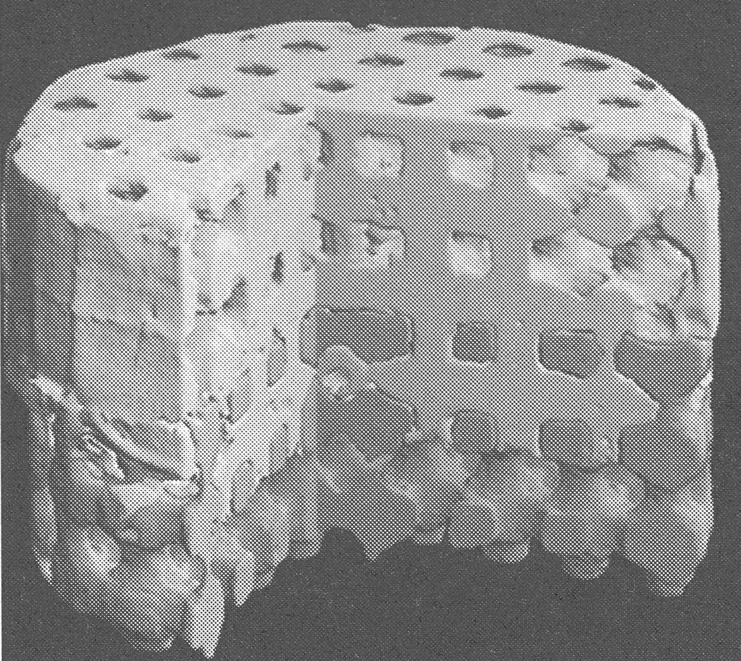
СКАФФолды:
Материал:
керамика
полимер
композит
Биосовместимость
ИВС РАН
Супрапористая структура
Механическая прочность
Биофункциональность
- Внедрение в материал биологически активных структур для обеспечения естественного клеточного контакта с поверхностью матрикса
- “Умная” биофункциональная поверхность скаффолда обеспечивает повышение биосовместимости

Slide 36
БИОФУНКЦИОНАЛИЗАЦИЯ поверхности: ВАЖНЫЕ аспекты
ИВС РАН
Способы внедрения биомолекул в структуру поверхности:
Физическая адсорбция (как «удержать» лиганды?)
Ковалентная иммобилизация (каким образом придать химическую функциональность материалу без изменения его необходимых свойств?)
Как максимально сохранить биологическую биомолекул на поверхности?
- Стерическая доступность
- Способность «захвата» лигандов клетками

Slide 37
КОНСТРУИРОВАНИЕ «УМНОЙ»
ПОВЕРХНОСТИ
Гидрофильный полимер с реакционными
группами (R)
ИВС РАН
2. Ковалентное связывание биолигандов: создание
мультифункционального полимерного «вектора»
R
R
R
R
R
R
R
R
R
R
биоматериал

Slide 38
КОНСТРУИРОВАНИЕ «УМНОЙ»
ПОВЕРХНОСТИ
3. Иммобилизация мультифункционального
«вектора» на поверхности биоматериала
ИВС РАН
БИОМАТЕРИАЛ

Slide 39
Выбор гидрофильного полимера:
Биосовместимость
ИВС РАН
Контролируемая молекулярная масса
(для недеградируемых макромолекул – [10 – 30 kDa])
Способность к связыванию
Ковалентное – Специальные реакционные группы или концевая функциональность
Адсорбция – Специальные блоки или удовлетворительные адсорбционные свойства цепи
Контролируемое количество реакционно-способных групп

Slide 40
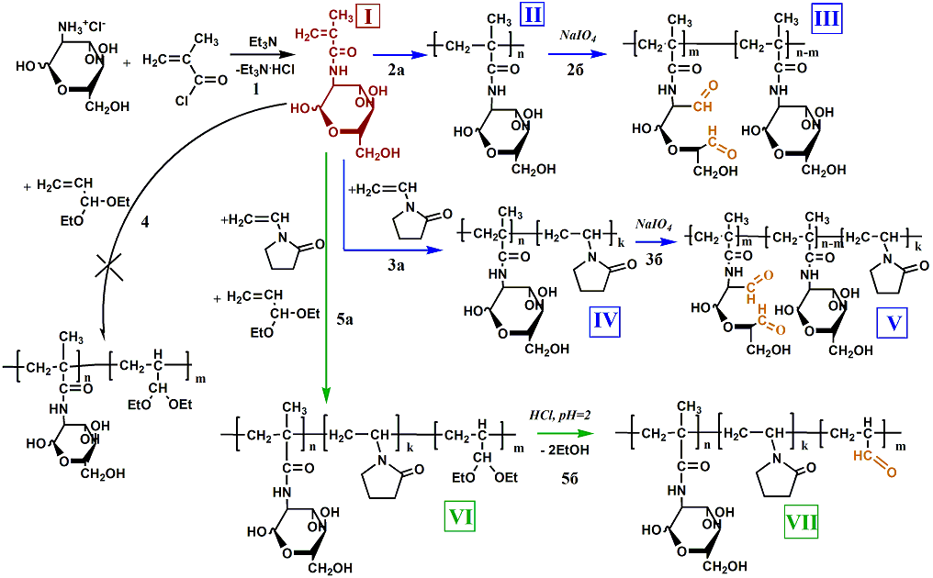
Синтез гидрофильного полимера
ИВС РАН
пМАГ
пМВА

Slide 41
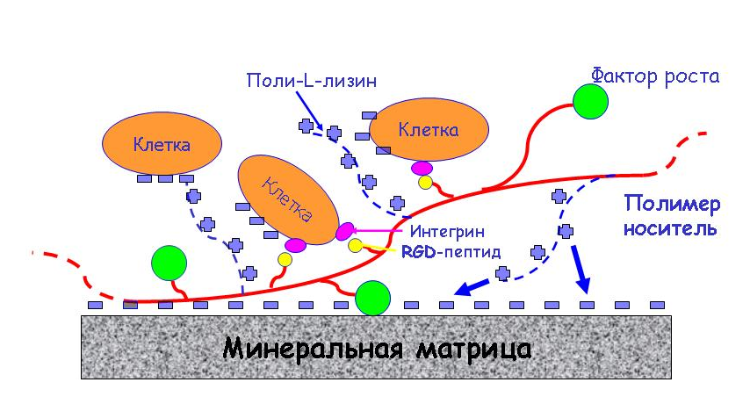
ФУНКЦИОНАЛЬНЫЕ ЛИГАНДЫ:
Неспецифические адгезионные мотивы (поли-L-лизин)
Специфические лиганды клеточной адгезии (RGD-пептиды)
ИВС РАН
Фактор роста и дифференциации клеток (BMP-2)

Slide 42
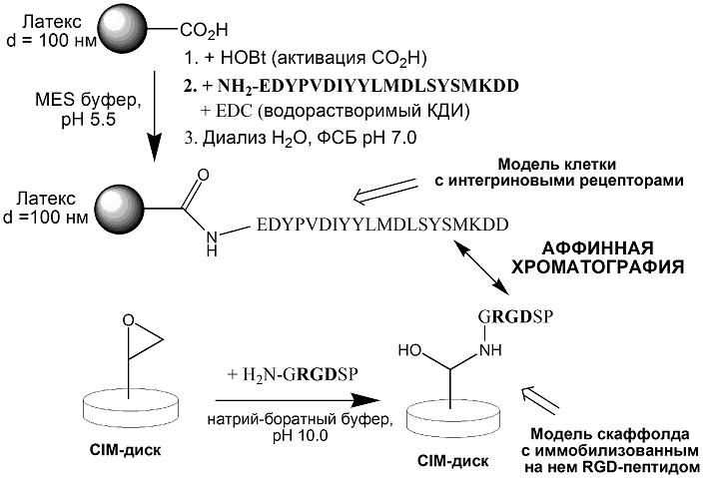
ФУНКЦИОНАЛЬНЫЕ ЛИГАНДЫ: модель взаимодействия клетка-скаффолд
ИВС РАН

Slide 43
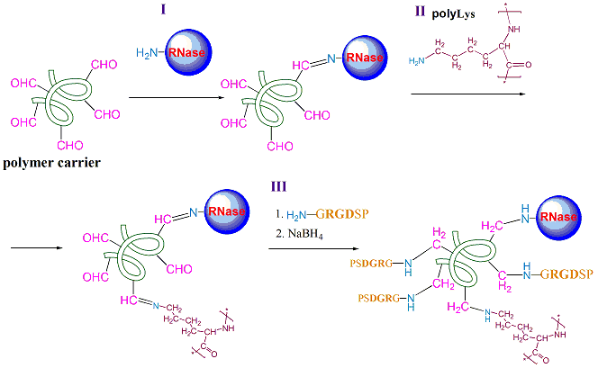
Step-by-step синтез полимерного вектора
ИВС РАН

Slide 44
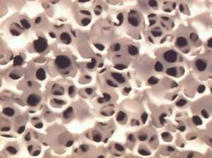
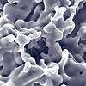
минеральные поддерживающие среды
ИВС РАН
Sponceram (Zellwerk GmbH, Germany)

Slide 45
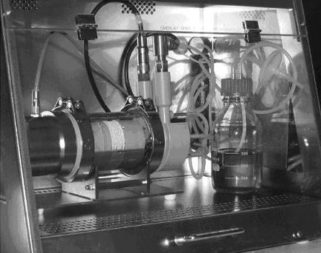
Эксперименты в биореакторе
ИВС РАН
Реактор для динамического культивирования
клеток с образованием тканевой структуры

Slide 46
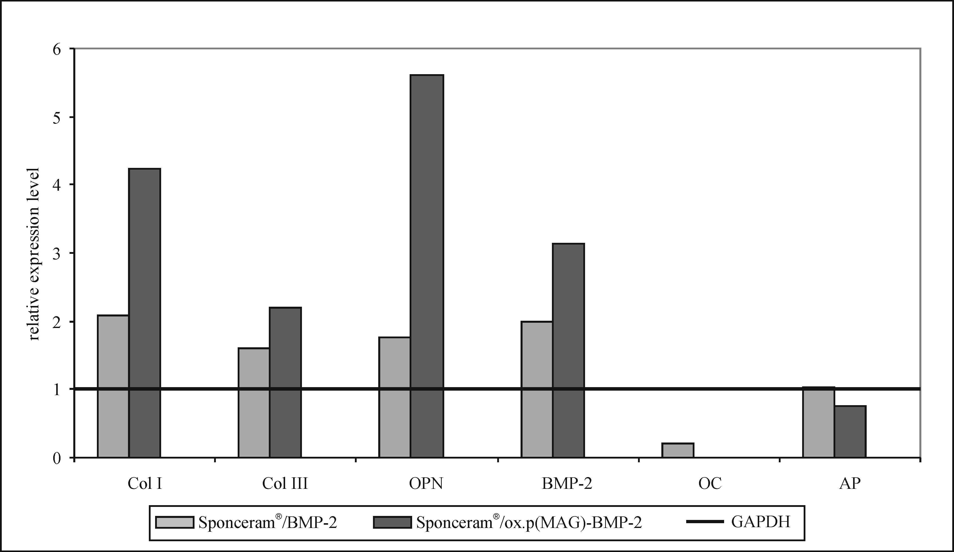
ПЦР Анализ белков – маркеров остеогенезиса
ИВС РАН
Данные, предоставленные S. Roeker & C. Casper (ITC UH, Hanover)

Slide 47


Чип-анализ остеопонтина
моноклональные антитела против остеопонтина
ИВС РАН
остеопонтин
биотинилированные поликлональные антитела против остеопонтина
коньюгат стрептавидина с флуоресцентной меткой Cy3
ПРЕДЕЛ ДЕТЕКТИРОВАНИЯ
ОСТЕОПОНТИНА 0.3 ПМОЛЬ/МЛ

Slide 48
Биомиметические системы:
Реальность и перспективы
ИВС РАН
1. скоростные высокоспецифичные разделения биомолекул и биочастиц (белки, днк, вирусы)
2. On-line контроль производства рекомбинантных продуктов (FIA ANALYSIS)
3. Высокоскоростные или наномасштабные ферментные реакторы
4. Системы адресной доставки лекарственных средств

Slide 49
БЛАГОДАРНОСТЬ:
Острянина (иванова) наталья
Ложкина ольга
Рахматуллина екатерина
Влах евгения
Распопова индира
Калашникова ирина
Коржиков виктор
Слабоспицкая (робер) марина
Синицына екатерина
Максимова елена
Пономарева евгения
Литвинчук евгения
Суханова татьяна
Матусова софья
Арсеваткина наталья
Пиунова виктория
Сергеева юлия
Гусевская ксения
Аверьянов илья
Стефанова екатерина
ИВС РАН

Slide 50
БЛАГОДАРНОСТЬ:
Платонова Г.А.
Химич г.н.
Власов Г.П.
Корольков В.И.
Скворцова н.н.
Мерингова л.ф.
Гупалова т.в.
Тотолян а.а.
Киселев о.и.
Баранов в.с.
Иванов а.м.
Красиков в.д.
Шпигун о.а.
Freitag ruth
Kasper Cornelia
Kretzmer gerlinde
Scheper thomas
Giovaninni Roberto
Berrueux Laure
Tappe alexander
Renemann georg
ИВС РАН

Slide 51
БЛАГОДАРНОСТЬ:
ИВС РАН
BIA SepaRATIONS Gmbh (Slovenia):
Strancar ales
Podgornik ales
Barut milos
Glover Darryl
Peterka janis
Desmin nina
Kuzmanic jana

Slide 52
БЛАГОДАРНОСТЬ:
Insitute of macromolecular chemistry, prague:
Svec frantisek
Bleha miroslav
Horak daniel
Solarova helena
Benes milan
Peska Jan
Jelinkova miroslava
Hradil jiri
Lenfeld jiri
Mutinova Ivana
Nahunek michal
ИВС РАН

Slide 53
ПУБЛИКАЦИИ
Биоорганическая химия
Биохимия
Высокомолекулярные соединения
Журнал прикладной химии
Известия российской Академии наук
Прикладная микробиология
Analytical chemistry
Analytica chimica acta
Angewante makromolecular chemie
Bioconjugate chemistry
Journal of applied polymer science
Journal of biocompatible polymers
Journal of biomedical materials research
Journal of biotechnology
Journal of chromatography a
Journal of chromatography b (biomedical applications)
Journal of high resolution chromatography
Journal of liquid chromatography
Journal of peptide science
Journal of separation science
Letters in peptide chemistry
Polymer
Reactive and functional polymers
talanta
ИВС РАН

Slide 54
ИВС РАН
СПАСИБО ЗА ВНИМАНИЕ

